Slide 1

Технология инклюзивного образования как средство для создания безбарьерного обучения детей с ОВЗ
«Для человека не существует более чудовищного наказания, чем быть предоставленным в обществе самому себе и оставаться абсолютно незамеченным»
Уильям Джеймс

Slide 2
Коррекционное образование
Интегрированное образование
Инклюзивное образование
ФГОС ОВЗ

Slide 3
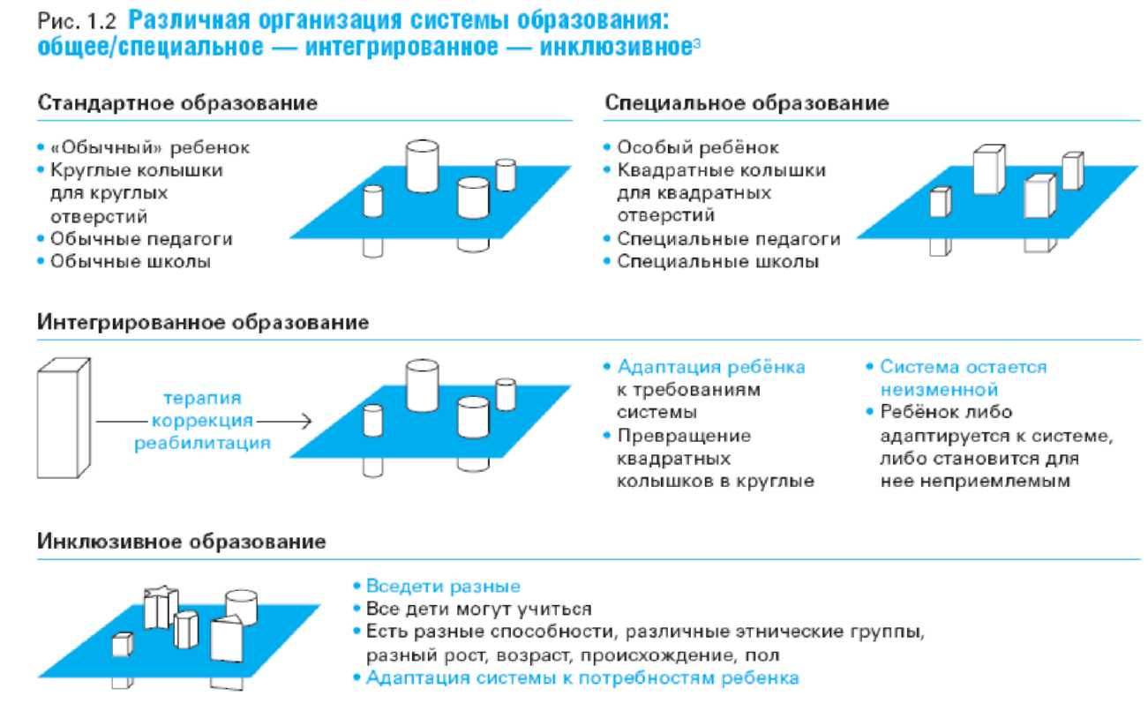


Slide 4
Принципы инклюзивного образования:
Ценность человека не зависит от его способностей и достижений
Каждый человек способен чувствовать и думать
Каждый человек имеет право на общение и на то, чтобы быть услышанным
Все люди нуждаются друг в друге
Подлинное образование может осуществляться только в контексте реальных взаимоотношений
Все люди нуждаются в поддержке и дружбе ровесников
Для всех обучающихся достижение прогресса скорее может быть в том, что они могут делать, чем в том, что не могут
Разнообразие усиливает все стороны жизни человека

Slide 5
1 сентября 2016 года
Введение ФГОС ОВЗ

Slide 6
Государственная программа «Доступная среда»
Создание универсальной безбарьерной среды, позволяющей обеспечить полноценную интеграцию детей - инвалидов

Slide 7
Условия для получения образования детьми с ОВЗ и детьми с инвалидностью
организационное обеспечение;
материально-техническое обеспечение;
организационно-педагогические условия;
психолого-педагогическое сопровождение;
кадровое обеспечение

Slide 8
Современные технологии инклюзивного образования
Организационные
Педагогические

Slide 9
Современные технологии инклюзивного образования
Технологии, индивидуализирующие образовательный процесс
Технологии дифференциации обучения
Технология функциональной дифференциации
Технология смешанной дифференциации
Технология «портфолио»
Технологии коррекции трудностей в обучении и поведении
Технологии, направленные на развитие социальных компетенций детей
Социоигровые технологии
Интерактивные технологии в инклюзивном образовании
Дистанционные технологии в инклюзивном образовании
Технологии оценивания достижений в инклюзивном подходе

Slide 10
Организация обучения детей с ОВЗ (трудностями в обучении)
посадка

Slide 11
Индивидуальный учебный план (ИУП)
это учебный план, обеспечивающий освоение образовательной программы на основе индивидуализации её содержания с учётом особенностей и образовательных потребностей конкретного обучающегося.
п.23 ст. 2 Федерального закона № 273-ФЗ от 29.12.2012 «Об Образовании в Российской Федерации»

Slide 12
Для каких категорий обучающихся разрабатывается индивидуальный учебный план?
Одаренные и высокомотивированные обучающиеся, дети с высокой успешностью освоения образовательной программы.
Обучающиеся с ограниченными возможностями здоровья (ст. 42 Закона)
Обучающиеся, которые не ликвидировали академическую задолженность (ст. 58 Закона)

Slide 13


СПАСИБО ЗА ВНИМАНИЕ!

